Slide 1

CURSO DE PROGRAMACION SCALA
Sesión 11
Sergio Couto Catoira
Notes:
“La ingeniería de eq de fases comprende la aplicación del conocimiento fenomenológico del comportamiento de sistemas homogéneos y multifásicos, y su predicción mediante herramientas termodinámicas, con la finalidad de contribuir al desarrollo de procesos químicos. El diseño del equilibrio de fases es un nexo entre los requerimiento de un dado proceso y las actividades académicas de medición y modelado de datos experimentales.
[…] Esta disponibilidad (de simuladores computacionales) hace necesario estudiarla, con la finalidad de alcanzar un uso más fehaciente y efectivo de éstos, a través del desarrollo de criterios generales que faciliten la comprensión del potencial y limitaciones del proceso químico.”
Pereda, tesis doctoral, PLAPIQUI/UNS 2003, pp 4.1.

Slide 2

Índice
Fold sobre listas no-estrictas (streams)
Procesamiento de listas no-estrictas
Streams infinitos

Slide 3
Función fold
La función exists de la clase anterior hace la recursión explícitamente. Se puede generar un fold para implementar recursión generalizada.
Ejercicio: Implementa la función foldRight de forma lazy
  def foldRight[B](z: => B)(f:(A, =>B) => B): B
Ejercicio: implementa foldLeft del mismo modo

Slide 4
Función fold
Ejercicio: Define la función exists usando foldRight y foldLeft
Ejercicio: Define la función forAll usando fold (el que quieras)

Slide 5
Función fold
Ejercicio: Define la función headOption usando fold
Ejercicio: Define las siguientes funciones usandofold
  takeWhile
  map
  filter
  append (el argumento de append debe ser no estricto)
  flatMap

Slide 6
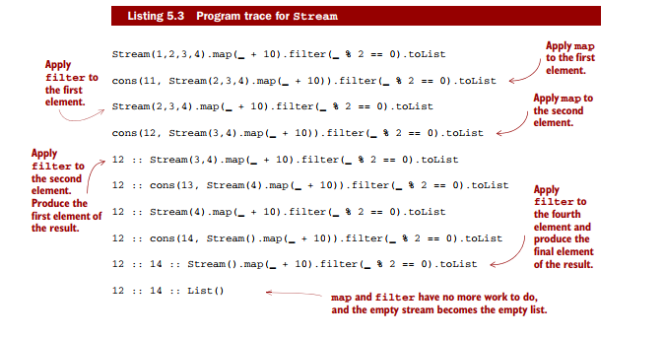
Procesamiento de streams

Slide 7
Ejercicio
Define una función find que devuelva un option con el primer elemento que cumpla un predicado
  Pista: usa filter & headOption

Slide 8
Streams infinitos
Gracias a que no se computa la cola del Stream hasta que es necesario, podríamos definir Streams infinitos
Aunque sean infinitos, las funciones evalúan unicamente la parte que necesitan:
  ones.take(5)
  ones.exists(_ % 2 != 0)
  ones.map(_ + 1).exists( _ % 2 == 0)
  ones.takeWhile( _ == 1)
  ones.forAll( _!= 1)

Slide 9
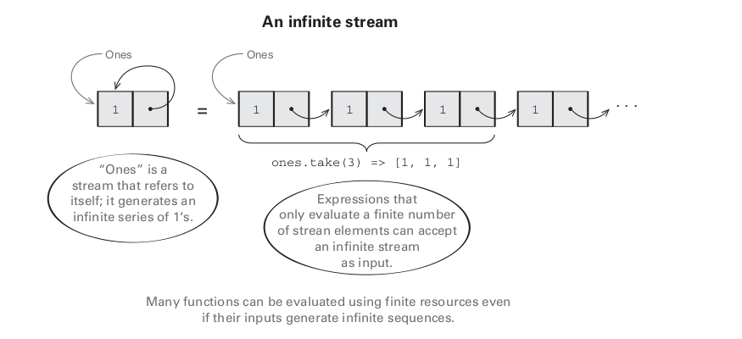
Streams infinitos

Slide 10
Streams infinitos
Generaliza ones en una función constant que devuelva un Stream infinito del valor indicado
Define una función from que genere un stream infinito 1 incremental de enteros, empezando en n. (n,n+1,n+2,n+3…)
Define una función fibs que genere un stream infinito con la secuencia de fibonacci
  0,1,1,2,3,5,8...

